Slide 1



Slide 2

问题：给一组数排序，这组 数该 如何存放呢
1
1
1
1
1
1
1
1
1
1
1
1
1
1
8
1
8
1
2
9
4
5
6
3
7
7
1
8
6
8
8
8
8
8
8
8
8
8
8
8
??? 这些数据如何存放才便于排序
8
8
8
8
8
8
8
？
这便是本章所要解决的问题

Slide 3
本章要点
掌握一维、二维数组的定义和引用方法、存储结构和初始化方法。
掌握有关一维数组的有关算法
掌握数组的运算。

Slide 4
主要内容
5.1 一维数组的定义和引用
5.2 二维数组的定义和引用
5.3 字符数组

Slide 5
5.1 一维数组的定义和引用
一个班学生的学习成绩
一行文字
一个矩阵
这些数据的特点是：
1.具有相同的数据类型
2.使用过程中需要保留原始数据
C语言为这些数据，提供了一种构造数据类型：数组。所谓数组就是一组具有相同数据类型的数据的有序集合。

Slide 6
5.1.1一维数组的定义
1.一维数组的定义格式为：
类型说明符 数组名［常量表达式］；
例如： int a［10］;
它表示定义了一个整形数组，数组名为a，此数组有10个元素。
说明：
1.数组名定名规则和变量名相同，遵循标识符定名规则。

Slide 7
2.在定义数组时，需要指定数组中元素的个数，方括弧中的常量表达式用来表示元素的个数，即数组长度。
3.常量表达式中可以包括常量和符号常量，但不能包含变量。也就是说，C语言不允许对数组的大小作动态定义，即数组的大小不依赖于程序运行过程中变量的值。

Slide 8
例如： int n;
scanf(“%d″，&n); /*在程序中临时输入数
组的大小 */
int a［n］;
数组说明中其他常见的错误：
① float a[0]; /* 数组大小为0没有意义 */
② int b(2)(3); /* 不能使用圆括号 */
③ int k, a[k]; /* 不能用变量说明数组大小*/

Slide 9
2.一维数组在内存中的存放
一维数组： float mark[100];
低地址
高地址
86.5
92.0
77.5
52.0
.
.
.
94.0
mark[0]
mark[1]
mark[2]
mark[3]
.
.
.
mark[99]
每个数据元素占用的字节数，就是基类型的字节数
一个元素占4个字节

Slide 10
5.1.2一维数组元素的引用
1.数组元素的引用方式
数组名［下标］
下标可以是整型常量或整型表达式。
例如: a［0］=a［5］+a［7］-a［2*3］
注意：
定义数组时用到的“数组名［常量表达式］” 和引用数组元素时用到的“数组名［下标］” 是有区别的。
例如∶ int a[10];
t=a[6];

Slide 11
2.一维数组元素引用的程序实例
#include <stdio.h>
void main()
{
int i，a［10］;
for (i=0; i<=9;i++)
a［i］=i;
for(i=9;i>=0; i--)
printf("%d ″，a［i］);
printf("\n″);
}
运行结果如下：
9 8 7 6 5 4 3 2 1 0
程序使a［0］到
a［9］的值为0～9，然后按逆序输出。

Slide 12
5.1.3一维数组的初始化
对数组元素初始化的实现方法：
1.在定义数组时对数组元素赋以初值。
例如:int a［10］={0,1,2,3,4,5,6,7,8,9};
将数组元素的初值依次放在一对花括弧内。经过上面的定义和初始化之后，a［0］=0，a［1］=1，a［2］=2，a［3］=3，a［4］=4，a［5］=5，a［6］=6，a［7］=7，a［8］=8，a［9］=9。

Slide 13
2. 可以只给一部分元素赋值。
例如: int a［10］={0，1，2，3，4};
定义a数组有10个元素，但花括弧内只提供5个初值，这表示只给前面5个元素赋初值，后5个元素值为0。
3. 如果想使一个数组中全部元素值为0，可以写成:
int a［10］={0,0,0,0,0,0,0,0,0,0};
或int a［10］={0};
不能写成：int a［10］={0*10};

Slide 14
4. 在对全部数组元素赋初值时，由于数据的个数已经确定，因此可以不指定数组长度。
例如:int a［5］={1，2，3，4，5};
也可以写成 int a［］={1，2，3，4，5};
int a［10］={1，2，3，4，5}; 只初始化前5个元素，后5个元素为0。

Slide 15
5.1.4一维数组程序举例
例5-1：用数组来处理,求解Fibonacci数列。
Fibonacci数列公式：已知: a₁=a₂=1 a_{n}=a_{n-1}+a_{n-2}
即:1,1,2,3,5,8,13
程序实例：
#include <stdio.h>
void main()
{
int i;
int f［20］={1，1};

Slide 16
for(i=2;i<20;i++)
f［i］=f［i-2］+f［i-1］;
for(i=0;i<20;i++)
{
if(i%5==0) printf(″＼n″);
printf(″%12d″，f［i］)
} /*For循环结束*/
} /*程序结束*/
if语句用来控制换行，每行输出5个数据。
运行结果如下：
1 1 2 3 5
8 13 21 34 55
89 144 233 377 610
987 1597 2584 4181 6765

Slide 17
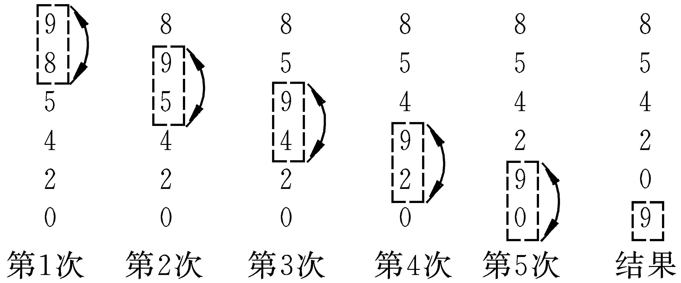
程序举例2：用起泡法对10个数排序(由小到大)。
第
一
趟
比
较
经过第一趟(共5次比较与交换)后，最大的数9已“沉底” 。然后进行对余下的前面5个数第二趟比较，

Slide 18
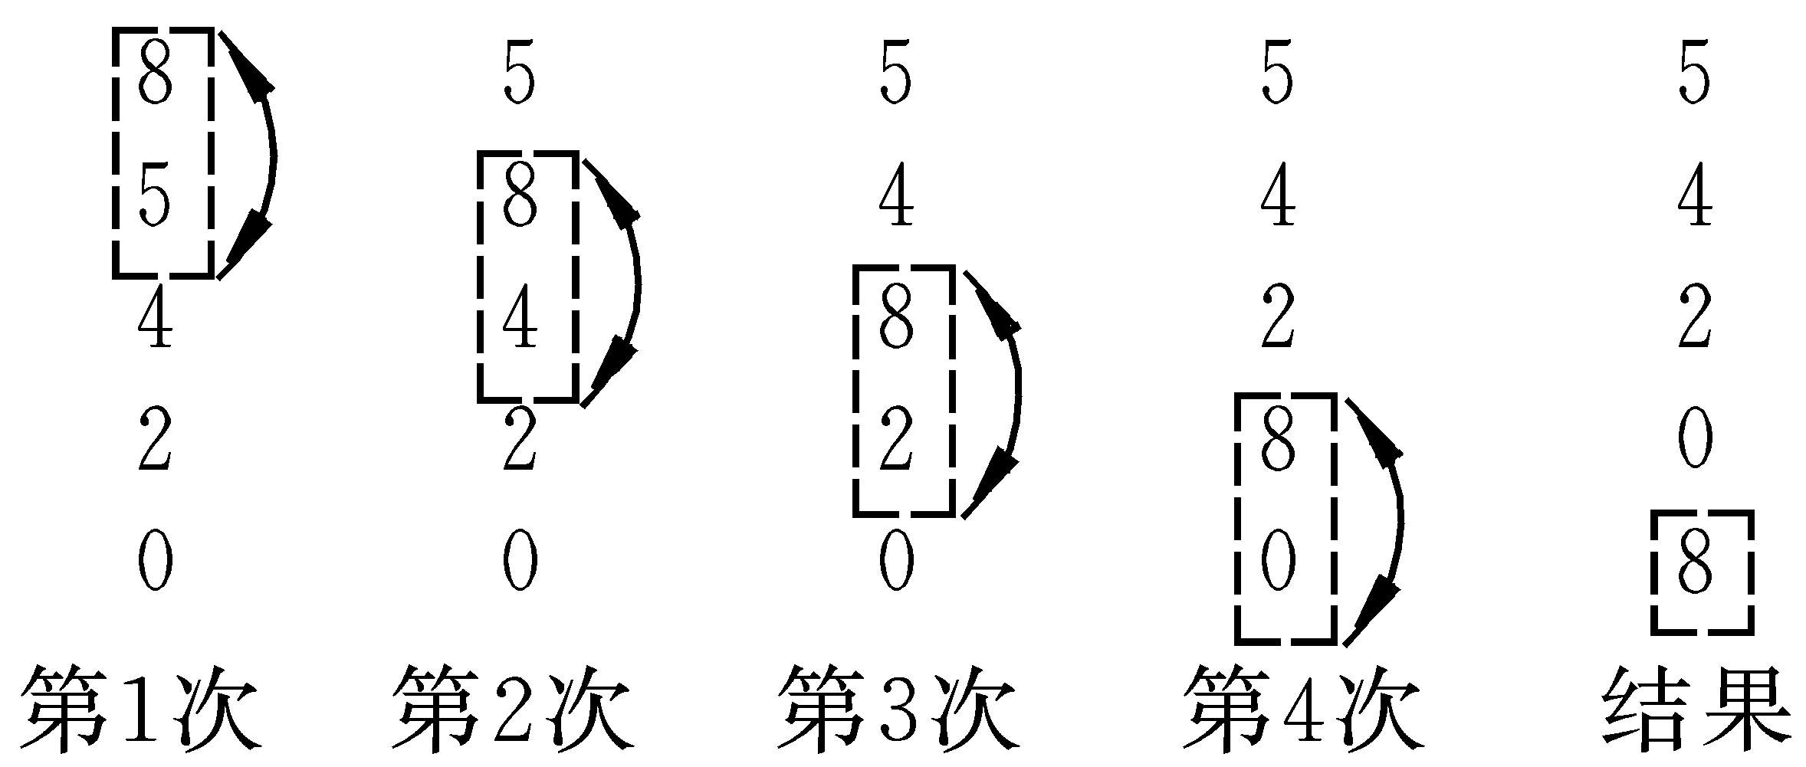
第
二
趟
比
较
如果有n个数，则要进行n-1趟比较。在第1趟比较中要进行n-1次两两比较，在第j趟比较中要进行n-j次两两比较。

Slide 19
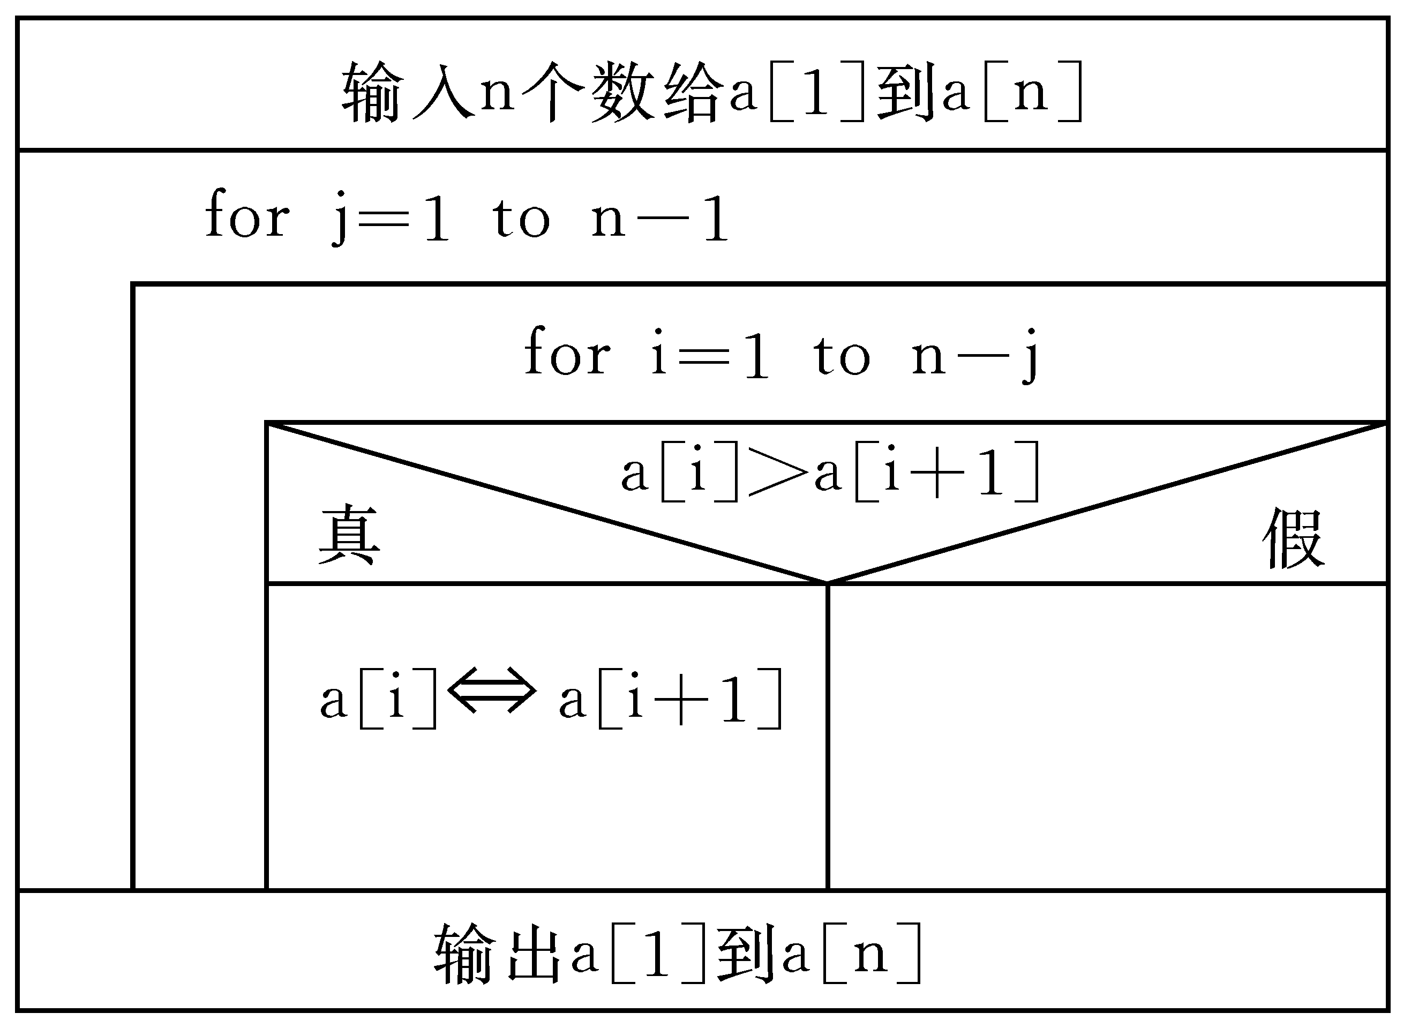
程序流程图如下：

Slide 20
程序实例5.3：
#include <stdio.h>
void main()
{
int a［10］;
int i,j,t;
printf(″input 10 numbers :\n″);
for (i=0;i<10;i++)
scanf("%d"，&a[i]);
printf("\n");

Slide 21
for(j=0;j<9;j++)
for(i=0;i<9-j;i++)
if (a［i］>a［i+1］)
{
t=a[i];a[i]=a[i+1];
a［i+1］=t;
}
printf(″the sorted numbers :\n″);
for(i=0;i<10;i++)
printf(″%d ″,a［i］);
printf(″\n″);
}/*程序结束*/
程序运行结果如下：
input 10 numbers:
1 0 4 8 12 65 -76 100 -45 123↙
the sorted numbers:
-76 -45 0 1 4 8 12 65 100 123

Slide 22
5.2 二维数组的定义和引用
5.2.1二维数组的定义
二维数组定义的一般形式为
类型说明符 数组名［常量表达式］［常量表达式］；
例如：定义a为3×4(3行4列)的数组，b为5×10(5行10列)的数组。如下：
float a［3］［4］，b［5］［10］；
不能写成 float a［3，4］，b［5，10］;

Slide 23
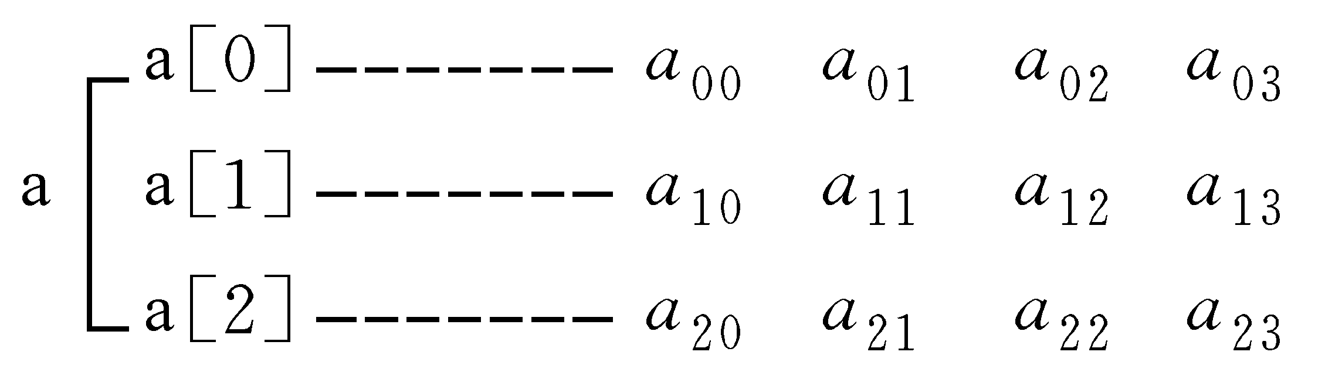
注意：我们可以把二维数组看作是一种特殊的一维数组：它的元素又是一个一维数组。
例如：可以把a看作是一个一维数组，它有3个元素：a［0］、a［1］、a［2］，每个元素又是一个包含4个元素的一维数组。

Slide 24
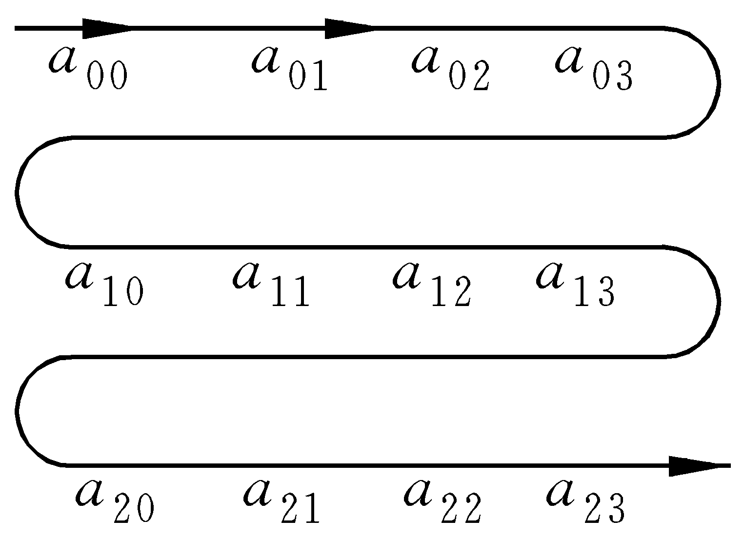
5.2.1二维数组的定义
一维数组在内存中的存放
二维数组中的元素在内存中的排列顺序是：按行存放，即先顺序存放第一行的元素，再存放第二行的元素……
下图表示对a［3］［4］数组存放的顺序

Slide 25
例如：整型数组 b[3][3]={ {1,2,3}, {4,5,6}, {7,8,9} };
地址 值 数组元素
3000H
3002H
3004H
3006H
3008H
300AH
300CH
300EH
3010H
b[0][0]
b[0][1]
b[0][2]
b[1][0]
b[1][1]
b[1][2]
b[2][0]
b[2][1]
b[2][2]
1
2
3
4
5
6
789

Slide 26
5.2.1二维数组的定义
问题：有了二维数组的基础，那么多维数组如何定义呢？
定义三维数组： float a［2］［3］［4］;
注意：多维数组元素在内存中的排列顺序：
第一维的下标变化最慢，最右边的下标变化最快。

Slide 27
三维数组的元素排列顺序
a[0][0][0]→a[0][0][1]→a[0][0][2]→a[0][0][3]→
a[0][1][0]→a[0][1][1]→a[0][1][2]→a[0][1][3]→
a[0][2][0]→a[0][2][1]→a[0][2][2]→a[0][2][3]→
a[1][0][0]→a[1][0][1]→a[1][0][2]→a[1][0][3]→
a[1][1][0]→a[1][1][1]→a[1][1][2]→a[1][1][3]→
a[1][2][0]→a[1][2][1]→a[1][2][2]→a[1][2][3]→

Slide 28
5.2.2 二维数组的引用
二维数组元素的表示形式为：
数组名［下标］［下标］
例如： a［2］［3］
下标可以是整型表达式，如 a［2-1］［2*2-1］
不要写成 a［2，3］，a［2-1，2*2-1］形式
数组元素可以出现在表达式中，也可以被赋值
例如：b［1］［2］=a［2］［3］/2

Slide 29
在使用数组元素时，应该注意下标值应在已定义的数组大小的范围内。
常出现的错误有：
int a［3］［4］; /* 定义a为3×4的数组 */
┆
a［3］［4］=3;

Slide 30
5.2.3二维数组的引用
数据类型
数组名 [常量表达式1][常量表达式2]＝｛ 初始化数据 ｝；
可以用下面4种方法对二维数组初始化：
１.分行给二维数组赋初值。
例如： int a［3］［4］={{1，2，3，4}，{5，6，7，8}，{9，10，11，12}};
２.可以将所有数据写在一个花括号内，按数组排列的顺序对各元素赋初值。
例如：int a［3］［4］={1，2，3，4，5，6，7，8，9，10，11，12};

Slide 31
３.可以对部分元素赋初值。
例如： int a［3］［4］={{1}，{5}，{9}};
也可以对各行中的某一元素赋初值，如
int a［3］［4］={{1}，{0，6}，{0, 0，0，11}};
1 0 0 0
5 6 0 0
0 0 0 0
1 0 0 0
0 6 0 0
0 0 0 11
1 0 0 0
5 0 0 0
9 0 0 0
也可以只对某几行元素赋初值。如：
int a［3］［4］={{1}，{5，6}};

Slide 32
４.如果对全部元素都赋初值，则定义数组时对第一维的长度可以不指定，但第二维的长度不能省。
例如：int a［3］［4］={1，2，3，4，5，6，7，8，9，10，11，12};它等价于：int a［］［4］={1，2，3，4，5，6，7，8，9，10，11，12};
0 0 3 0
0 0 0 0
0 10 0 0
在定义时也可以只对部分元素赋初值而省略第一维的长度，但应分行赋初值。
例如：int a［］［4］={{0，0，3}，{}，{0，10}};

Slide 33
5.2.4二维数组程序举例
例5.4 将一个二维数组行和列元素互换，存到另一个
二维数组中。
例如：a= 1 2 3 1 4
4 5 6 b= 2 5
3 6
#include <stdio.h>
void main()
{
int a［2］［3］={{1，2，3}，{4，5，6}};
int b［3］［2］，i，j;
printf(″array a:＼n″);
for (i=0;i<=1;i++)
{
for (j=0;j<=2;j++)
{

Slide 34
printf(″%5d″，a［i］［j］);
b［j］［i］=a［i］［j］;
}
printf(″＼n″);
}
printf(″array b:＼n″);
for (i=0;i<=2；i++)
{
for(j=0;j<=1;j++)
printf("%5d″，b［i］［j］);
printf(″＼n″);
}
} /*程序结束*/
运行结果如下：
array a:
1 2 3
4 5 6
array b:
1 4
2 5
3 6

Slide 35
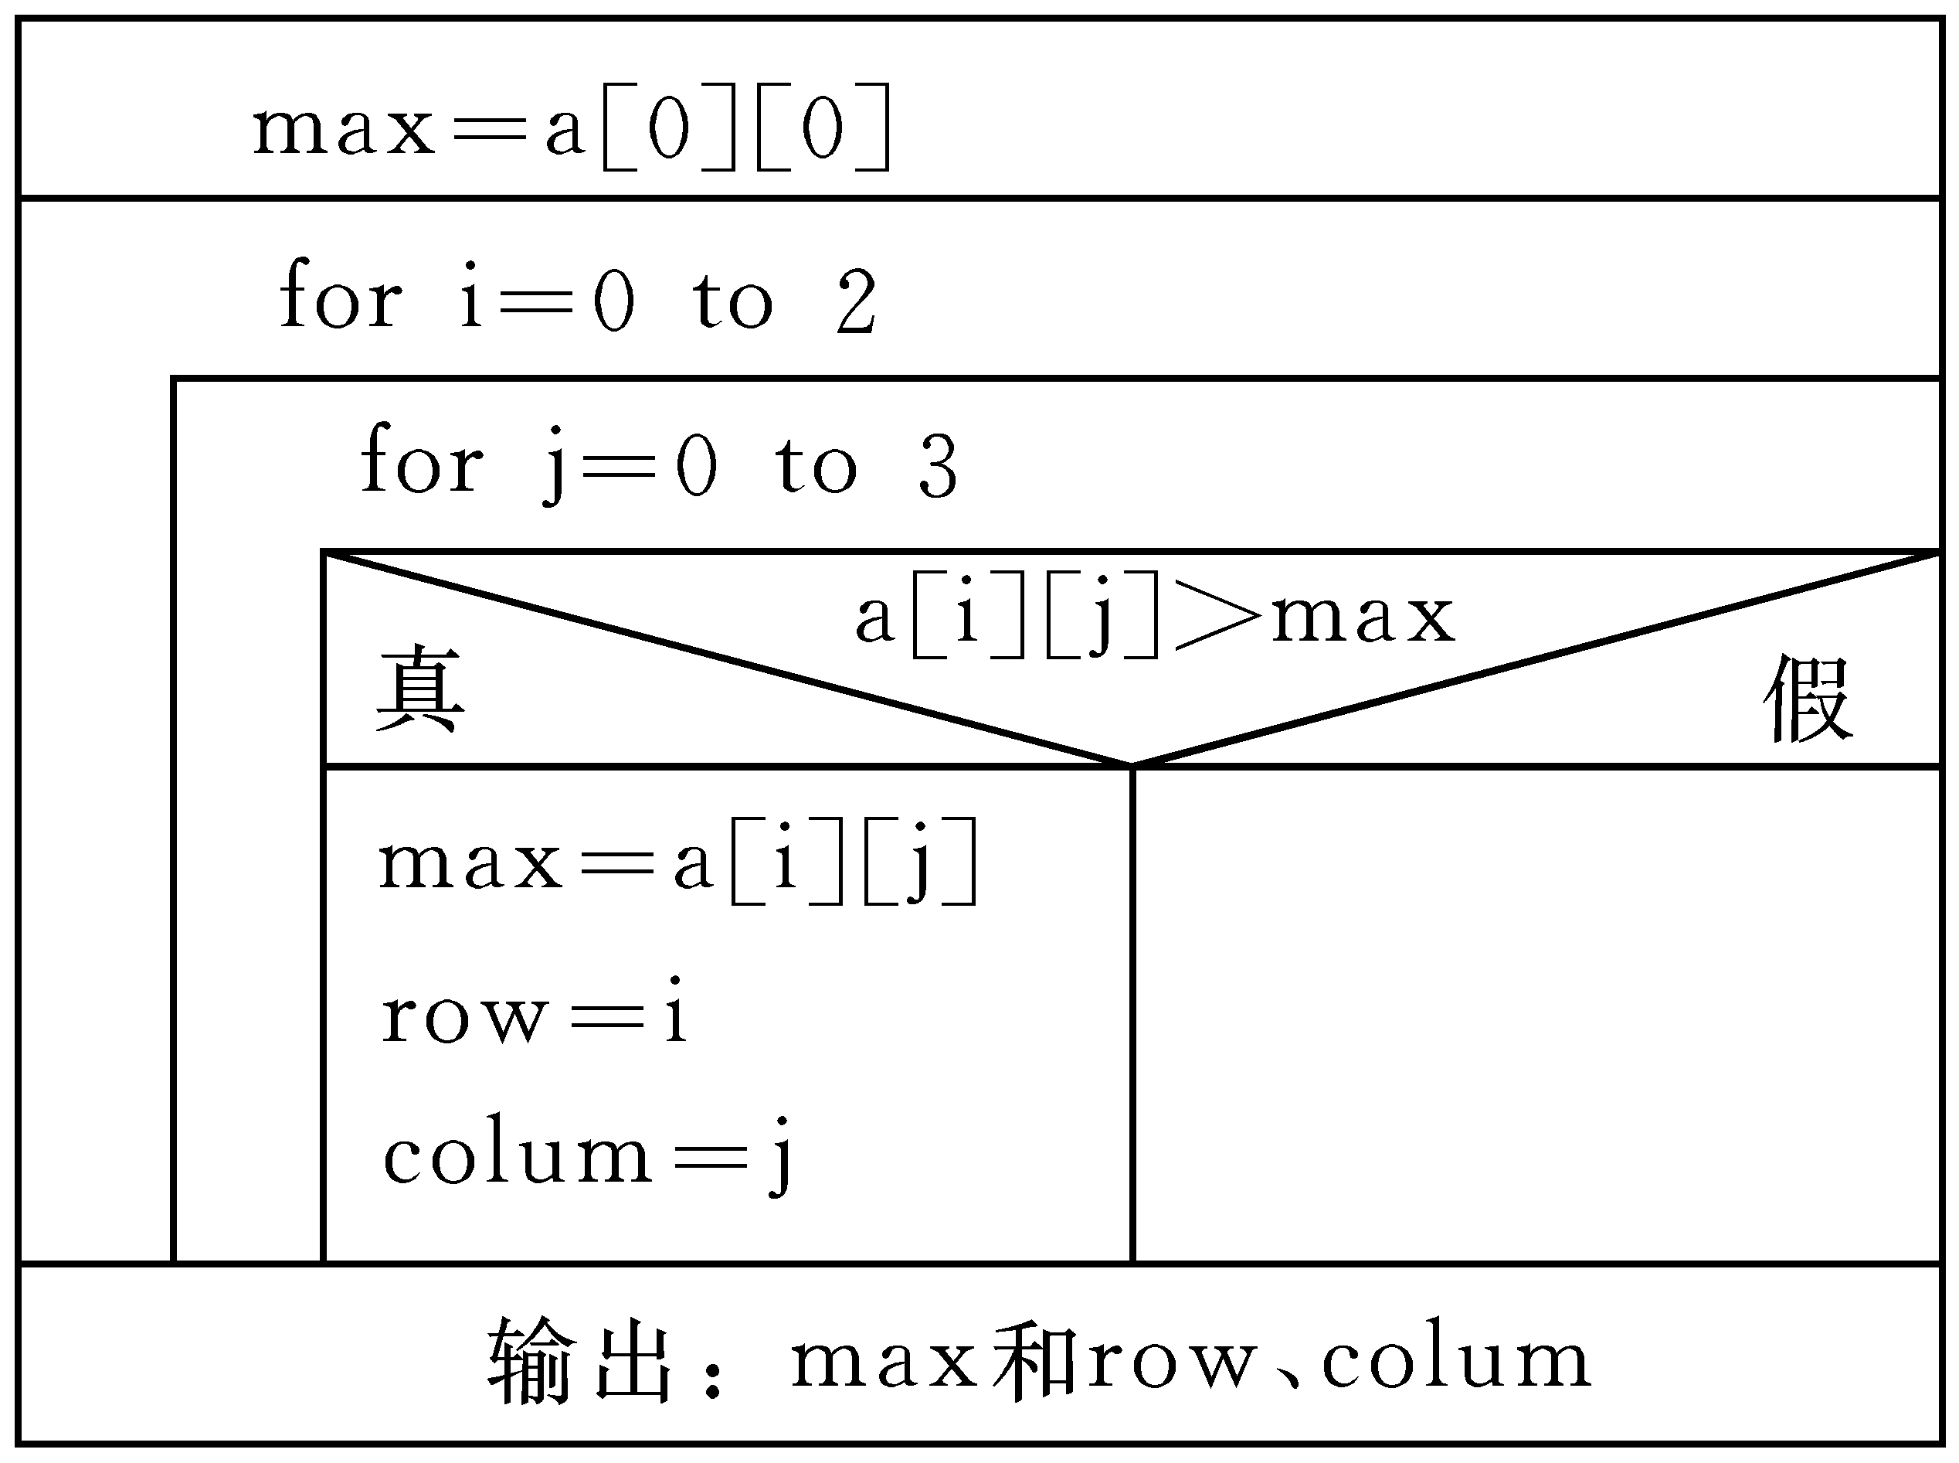
例5.5: 有一个3×4的矩阵，要求编程序求出其中值最大的那个元素的值，以及其所在的行号和列号。
N-S流程图表示算法 如下：

Slide 36
程序：
#include <stdio.h>
void main()
{
int i，j，row=0，colum=0，max;
int a[3][4]={{1，2，3，4}，{9，8，7，6}，
{-10，10，-5，2}};
max=a［0］［0］;

Slide 37
for (i=0;i<=2;i++)
for (j=0;j<=3;j++)
if (a［i］［j］>max)
{ max=a[i][j];
row=i;
colum=j;
}
printf(″max=%d，row=%d，colum=%d＼n″，
max，row，colum);
} /*程序结束*/

Slide 38
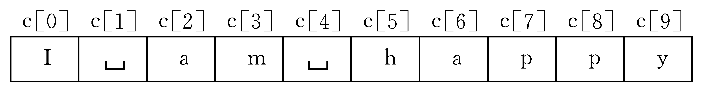
5.3 字符数组
5.3.1字符数组的定义
定义方法与前面介绍的类似。例如：
char c［10］;
c[0]=′I′;c［1］=′ ′;c［2］=′a′;
c［3］=′m′;c［4］=′ ′;c[5]=′h′;c[6]=′a′;
c［7］=′p′;c［8］=′p′;c［9］=′y′;

Slide 39
5.3.2字符数组的初始化
对字符数组初始化，可逐个字符赋给数组中各元素。
例如：
char c[10]={‘I’,’a’,’m’,’h’,’a’,’p’,’p’,’y’}

Slide 40
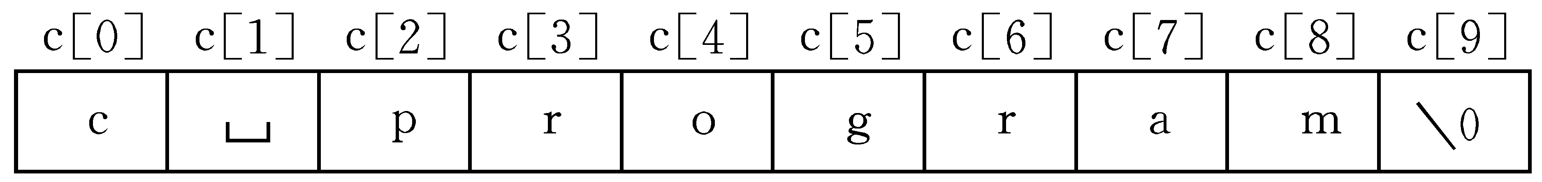
如果初值个数小于数组长度，则只将这些字符赋给数
组中前面那些元素，其余的元素自动定为空字符。
char c［10］={′c′，′ ′，′p′，′r′，′o′，
′g′，′r′，′a′，′m′};

Slide 41
如果提供的初值个数与预定的数组长度相同，在定义
时可以省略数组长度，系统会自动根据初值个数确定
数组长度。
char c［］={′I′,′ ′,′a′,′m′,′ ′,′h′,
′a′,′p′,′p′,′y′};数组c的长度自动定为10。

Slide 42
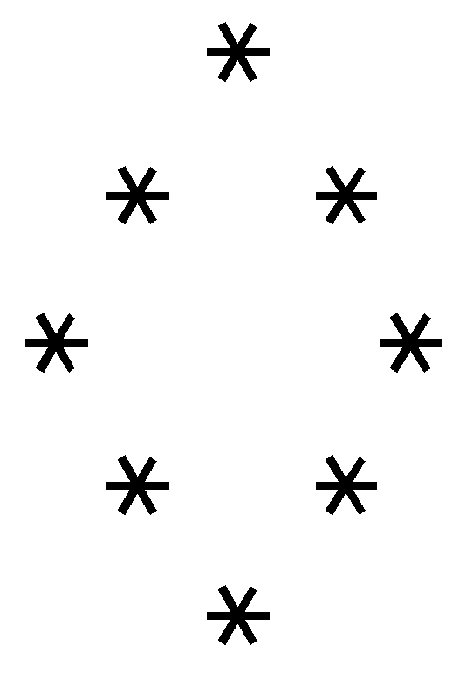
定义和初始化一个二维字符数组
char diamond［5］［5］={{′ ′，′ ′，*′}，{′ ′，′*′，′ ′，′*′}，{′*′，′ ′，′ ′，′ ′，′*′}，{′ ′，′*′，′ ′，′*′}，{′ ′，′ ′，′*′}}

Slide 43
5.3.3字符数组的引用
例7.6 输出一个字符串。
程序如下：
#include <stdio.h>
void main()
{ char c［10］={’I’,’ ’,’a’,’m’,’ ’,’a’,’ ’,
’b’，’o’，′y′};
int i;
for(i=0;i<10;i++)
printf(″%c″，c［i］);
printf(″＼n″);
}
运行结果：I am a boy

Slide 44
例5.7 输出一个钻石图形
#include <stdio.h>
void main()
{ char diamond［］［5］={{′ ′，′ ′，′*′}，{′′，′*′，′ ′，′*′}，{′*′，′ ′，′ ′，′ ′，′*′}，{′ ′，′*′，′ ′，′*′}，{′ ′，′ ′，′*′}};
int i，j;
for (i=0;i<5;i++)
{ for (j=0;j<5;j++)
printf(″%c″，diamond［i］［j］);
printf(″＼n″); }
}
运行结果
*
* *
* *
* *
*

Slide 45
5.3.4字符串和字符串结束标志
为了测定字符串的实际长度，C语言规定了一个“字符串结束标志”——‘＼0’。
字符数组并不要求它的最后一个字符为′＼0′，甚至可以不包含′＼0′。
例如：char c［5］={′C′，′h′，′i′，′n′，′a′};

Slide 46
但是由于系统对字符串常量自动加一个′＼0′。因此，为了使处理方法一致，在字符数组中也常人为地加上一个′＼0′。
例如：char c［6］={′C′，′h′，′i′，′n′，′a′，′＼0′};

Slide 47
例如：
定义字符数组∶
char c［］={“Pascal program”};
要用一个新的字符串代替原有的字符串”Pascal program” ，从键盘向字符数组输入∶Hello
如果不加′＼0′的话，字符数组中的字符如下∶
Hellol program

Slide 48
5.3.5字符数组的输入输出
字符数组的输入输出可以有两种方法：
逐个字符输入输出。用格式符“%c”输入或输出一个字符。
将整个字符串一次输入或输出。用“%s”格式符，意思是对字符串的输入输出。

Slide 49
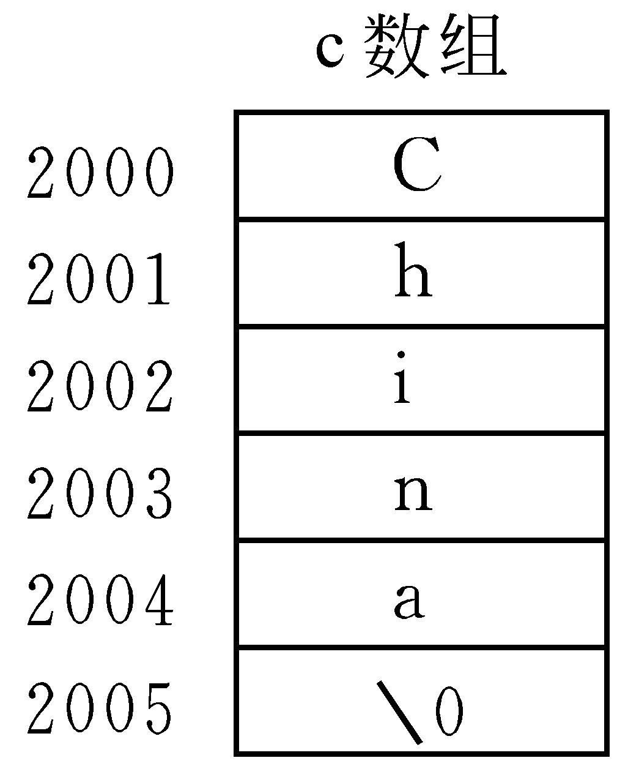
例如
char c［］={″China″};
printf(″%s″，c);
在内存中数组c的状态

Slide 50
说明：
（1）用“%s”格式符输出字符串时，printf函数中的输出项是字符数组名，而不是数组元素名。
（2）如果数组长度大于字符串实际长度，也只输出到遇′＼0′结束。
（3）输出字符不包括结束符′＼0′。
（4）如果一个字符数组中包含一个以上′＼0′，则遇第一个′＼0′时输出就结束。
（5）可以用scanf函数输入一个字符串。

Slide 51
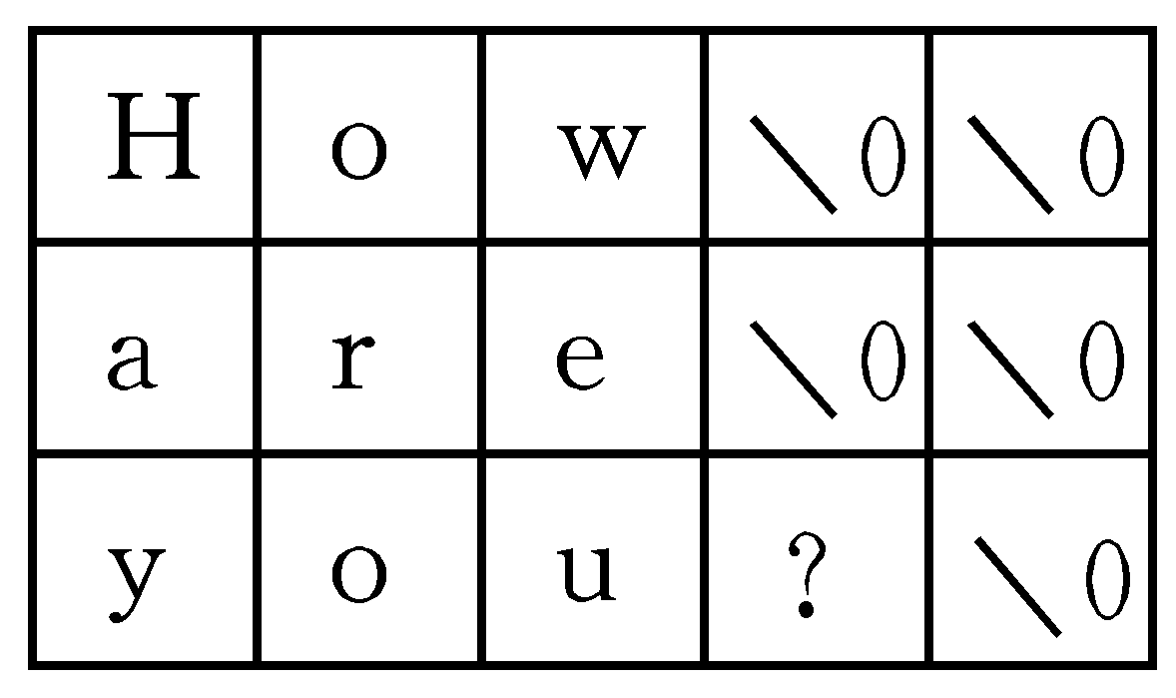
如果利用一个scanf函数输入多个字符串，则在输入时以空格分隔。
例如：
char strl［5］，str2［5］，str3［5］;
scanf(″%s %s %s″，str1，str2，str3);
输入数据：
How are you? 
数组中未被赋值的元素的值自动置′＼0′。

Slide 52
注意：scanf函数中的输入项如果字符数组名。不要再加地址符&，因为在C语言中数组名代表该数组的起始地址。下面写法不对：
scanf(″%s″，&str)；
分析图中所示的字符数组
用8进制形式输出数组c的起始地址
printf(″%o″，c);
printf(″%s″，c);

Slide 53
5.3.6字符串处理函数
1. puts函数
其一般形式为: puts (字符数组)
其作用是将一个字符串(以′＼0′结束的字符序列)输出到终端。假如已定义str是一个字符数组名，且该数组已被初始化为"China"。则执行puts(str);其结果是在终端上输出China。

Slide 54
用puts函数输出的字符串中可以包含转义字符。例如：
char str［］={″China\nBeijing″};
puts(str);
输出结果：
China
Beijing
在输出时，将字符串
结束标志′＼0′
转换成′＼n′，
即输出完字符串后换行。

Slide 55
2. gets函数
其一般形式为：gets(字符数组)
其作用是从终端输入一个字符串到字符数组，并且得到一个函数值。该函数值是字符数组的起始地址。如执行下面的函数：
gets(str)
从键盘输入：
Computer↙将输入的字符串"Computer"送给字符数组str

Slide 56
说明:
函数值为字符数组str的起始地址。一般利用gets函数的目的是向字符数组输入一个字符串，而不大关心其函数值。
注意：用puts和gets函数只能输入或输出一个字符串，不能写成
puts(str1，str2)
或 gets(str1，str2)

Slide 57
3. strcat函数
其一般形式为：strcat(字符数组1，字符数组2)
Strcat的作用是连接两个字符数组中的字符串，把字符串2接到字符串1的后面，结果放在字符数组1中，函数调用后得到一个函数值——字符数组1的地址。

Slide 58
例如：
char str1［30］={″People′s Republic of ″};
char str2［］={″China″};
print(″%s″，strcat(str1，str2));
输出：
People′s Republic of China

Slide 59
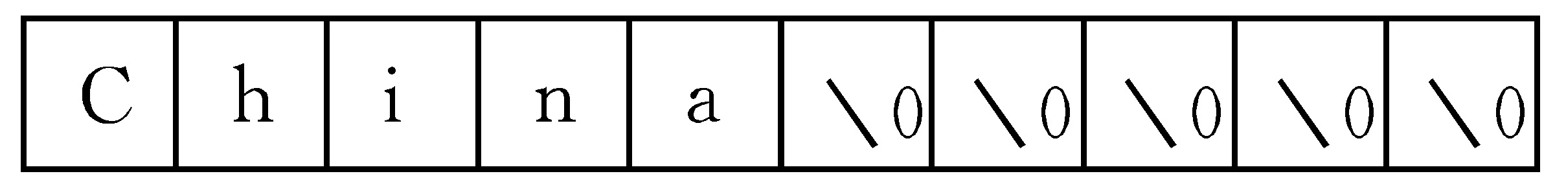
4. strcpy函数
其一般形式为：strcpy(字符数组1，字符串2)
strcpy是“字符串复制函数”。作用是将字符串2复制到字符数组1中去。例如：
char str1［10］，str2［］={″China″};
strcpy(str1，str2);

Slide 60
关于strcpy函数的几点说明
（1）字符数组1必须定义得足够大，以便容纳被复制的字符串。字符数组1的长度不应小于字符串2的长度。
（2）“字符数组1”必须写成数组名形式(如str1)，“字符串2”可以是字符数组名，也可以是一个字符串常量。如strcpy(str1，″China″)；

Slide 61
（3）复制时连同字符串后面的′＼0′一起复制到字符数组1中。
（4）可以用strcpy函数将字符串2中前面若干个字符复制到字符数组1中去。例如:strcpy(str1，str2，2);
作用是将str2中前面2个字符复制到str1中去，然后再加一个‘＼0’。

Slide 62
（5）不能用赋值语句将一个字符串常量或字符数组直接给一个字符数组。如：
str1=″China″; 不合法
str1=str2; 不合法
用strcpy函数只能将一个字符串复制到另一个字符数组中去。
用赋值语句只能将一个字符赋给一个字符型变量或字符数组元素。下面是合法的使用:
char a［5］，c1，c2;
c1=′A′; c2=′B′;
a［0］=′C′; a［1］=′h′; a［2］=′i′;
a［3］=′n′; a［4］=′a′;

Slide 63
5. strcmp函数
其一般形式为：strcmp(字符串1，字符串2)
strcmp的作用是比较字符串1和字符串2。
例如：strcmp(str1，str2);
strcmp(″China″，″Korea″);
strcmp(str1，″Beijing″);

Slide 64
比较的结果由函数值带回
(1) 如果字符串1=字符串2，函数值为0。
(2) 如果字符串1>字符串2，函数值为一正整数。
(3) 如果字符串1<字符串2，函数值为一负整数。
注意：对两个字符串比较，不能用以下形式：
if(str1>str2) printf(″yes″);
而只能用
if(strcmp(str1，str2)>0) printf(″yes″);

Slide 65
6. strlen函数
其一般形式为：strlen (字符数组)
strlen是测试字符串长度的函数。函数的值为字符串中的实际长度(不包括′＼0′在内)。
例如：char str［10］={″China″};
printf(″%d″，strlen(str));
输出结果不是10，也不是6，而是5。也可以直接测试字符串常量的长度，如strlen(″China″)；

Slide 66
7. strlwr函数
其一般形式为：strlwr (字符串)
strlwr函数的作用是将字符串中大写字母换成小写字母。
8. strupr函数
其一般形式为：strupr (字符串)
strupr函数的作用是将字符串中小写字母换成大写字母。

Slide 67
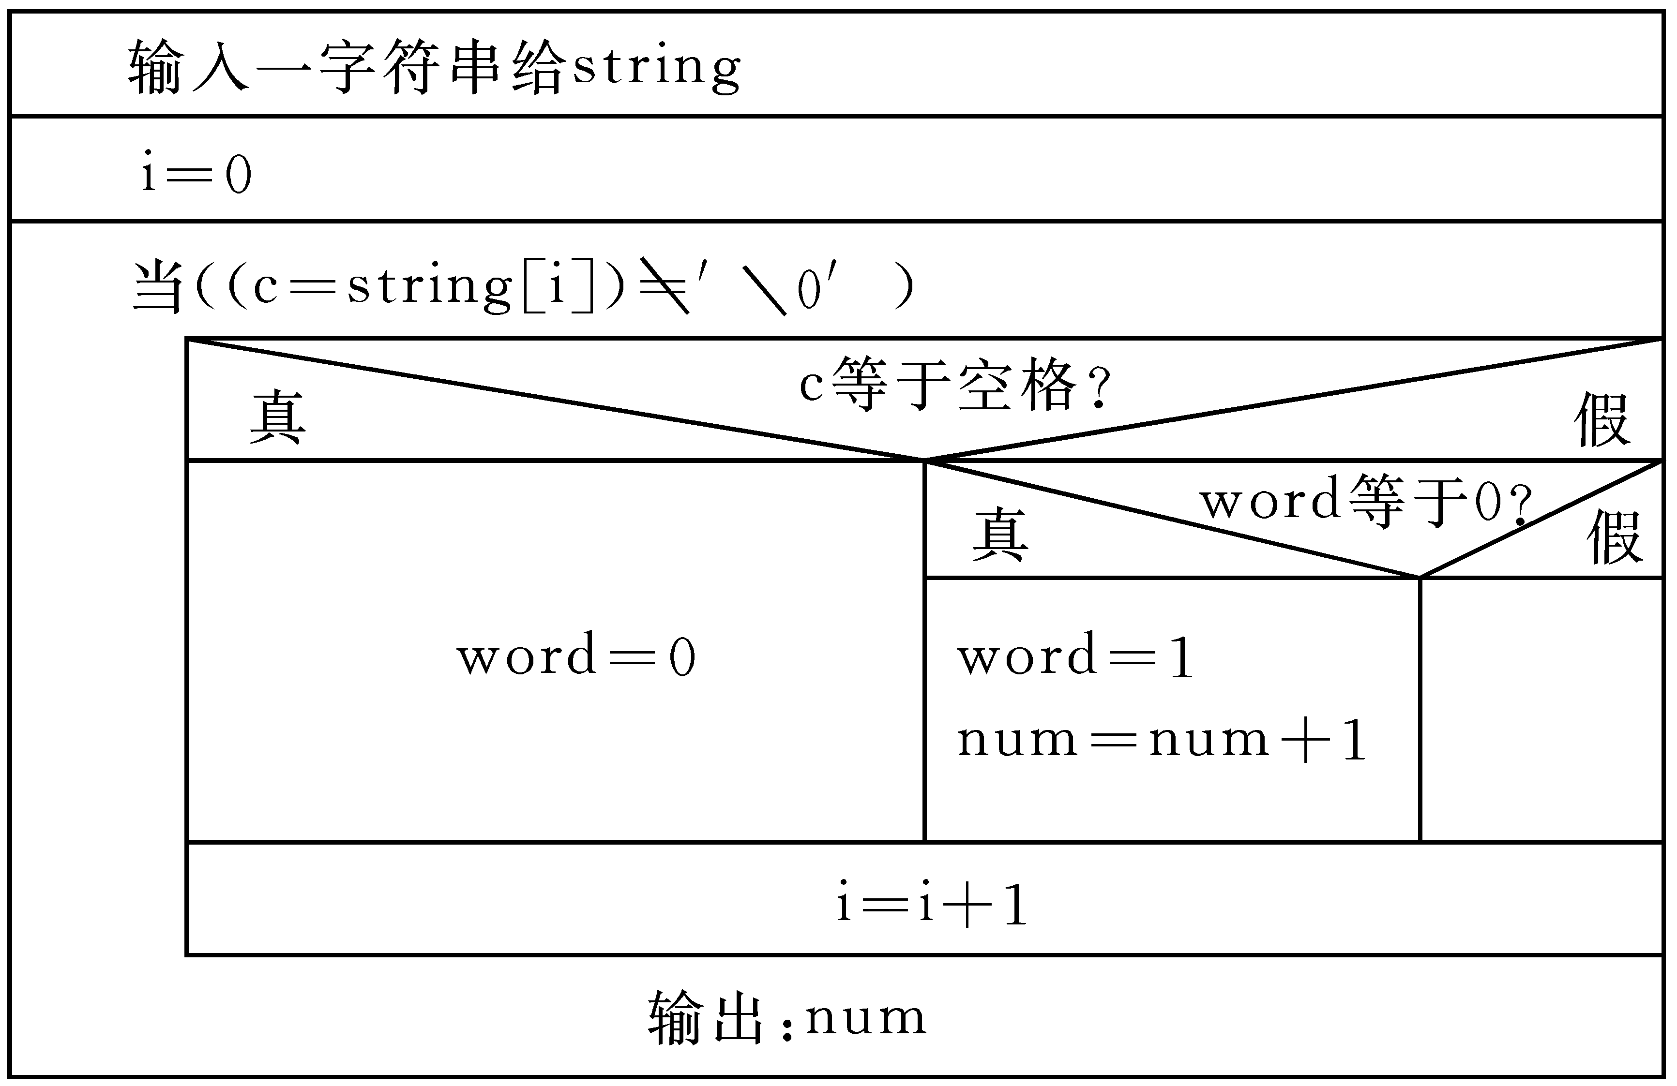
5.3.7字符数组应用举例
例5 .8 输入一行字符，统计其中有多少个单词，单
词之间用空格分隔开。

Slide 68
程序如下：
#include <stdio.h>
void main()
{
char string［81］;
int i，num=0，word=0;
char c;
gets(string);
for (i=0;(c=string［i］)!=′＼ 0′;i++)

Slide 69
if(c==′ ′) word=0;
else if(word==0)
{ word=1;
num++;
}
printf(″There are %d words in the
line.＼n″，num);
}
运行情况如下：
I am a boy.↙
There are 4 words in the line.

Slide 70
例7.9 有3个字符串,要求找出其中最大者
程序如下:
#include<stdio.h>
#include<string.h>
void main ( )
{
char string［20］;
char str［3］［20］;
int i;
for (i=0;i<3;i++)
gets (str［i］);

Slide 71
if (strcmp(str［0］,str［1］)>0)
strcpy(string,str［0］)
else strcpy(string,str［1］);
if (strcmp(str［2］,string)>0)
strcpy(string,str［2］);
printf(″＼nthe largest string is∶
＼n%s＼n″,string);
}

Slide 72
运行结果如下:
CHINA↙
HOLLAND↙
AMERICA↙
the largest string is∶
HOLLAND

